Slide 1
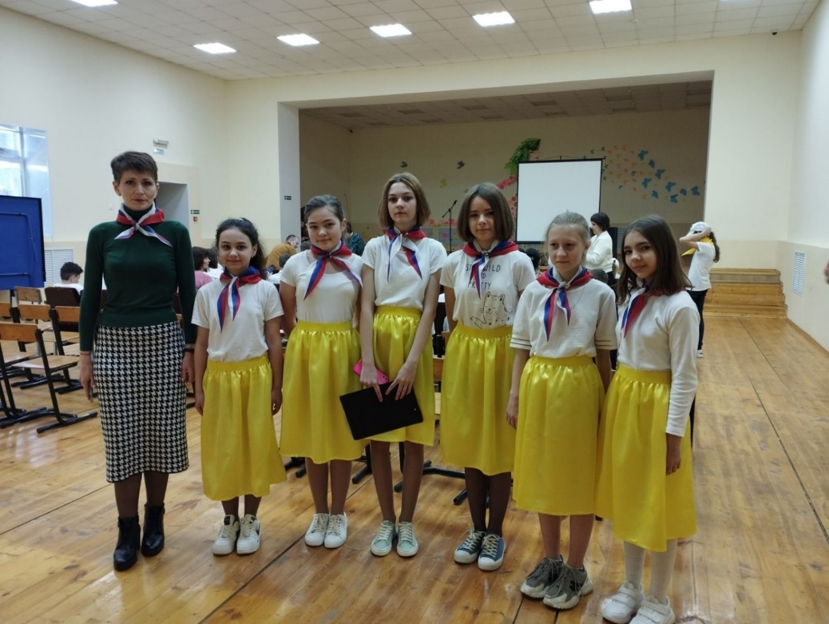
Школьный волонтерский центр
«Потомки Солнца» МБОУ «СОШ №2 п. Переволоцкий»

Slide 2
Полное наименование ОО:
Муниципальное бюджетное общеобразовательное учреждение «Средняя общеобразовательная школа №2 п. Переволоцкий» Переволоцкого района Оренбургской области
Сокращенное наименование:
МБОУ «СОШ №2 п. Переволоцкий»
Организационно-правовая форма — муниципальное бюджетное общеобразовательное учреждение
Юридический и фактический адрес:
Российская Федерация, 461262, Оренбургская область, Переволоцкий район, п. Переволоцкий, улица Ленинская, дом 114 А

Slide 3
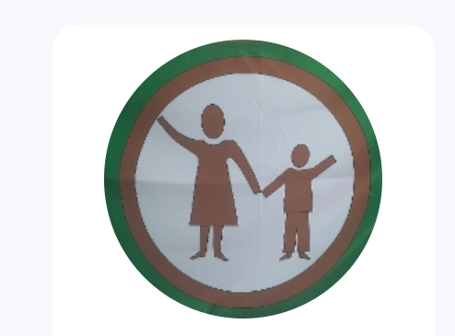
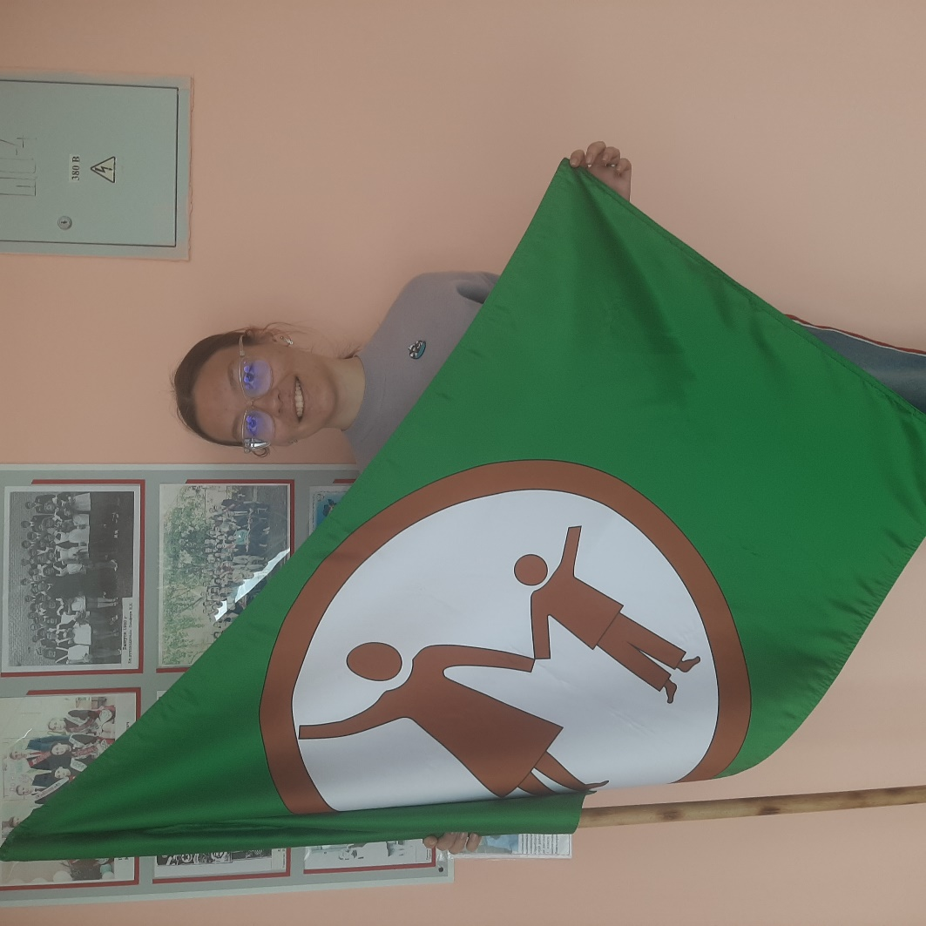
Эмблема ШВЦ «Потомки Солнца»
Флаг ШВЦ «Потомки Солнца»

Slide 4
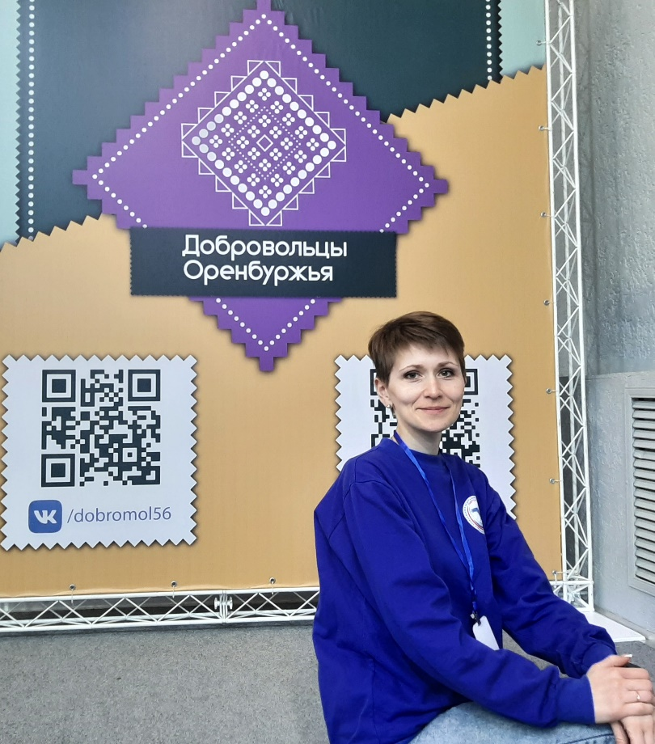
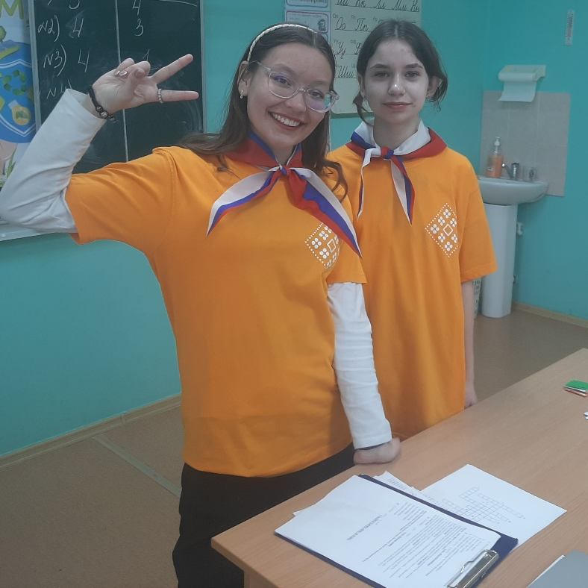
Куратор ШВЦ «Потомки Солнца»
Орлова Ольга Петровна
Пальчук Яна –
заместитель командира
Сухова Ольга – командир

Slide 5
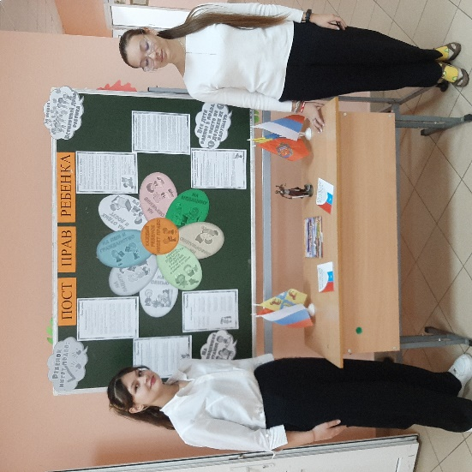
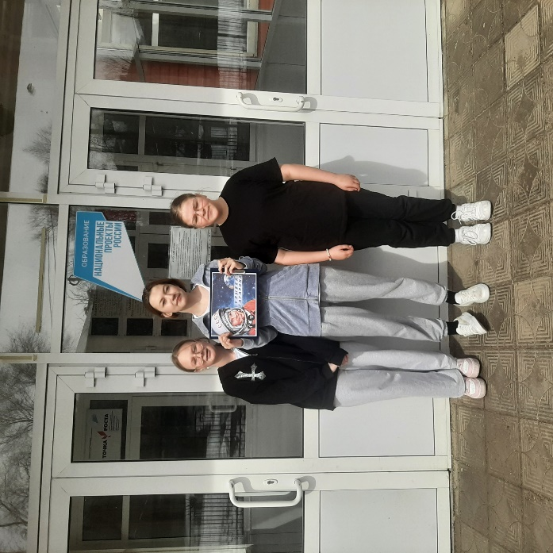
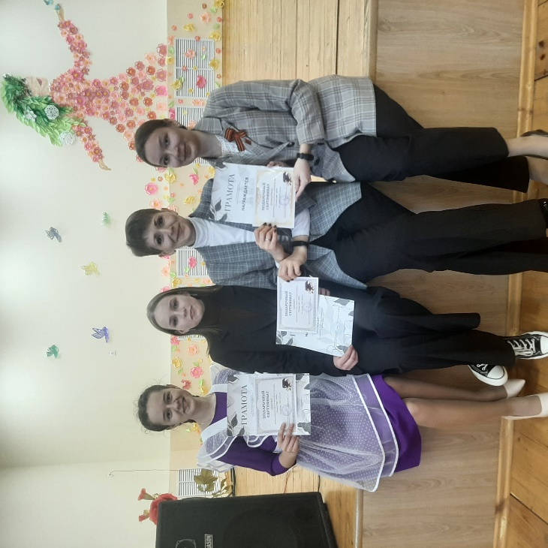
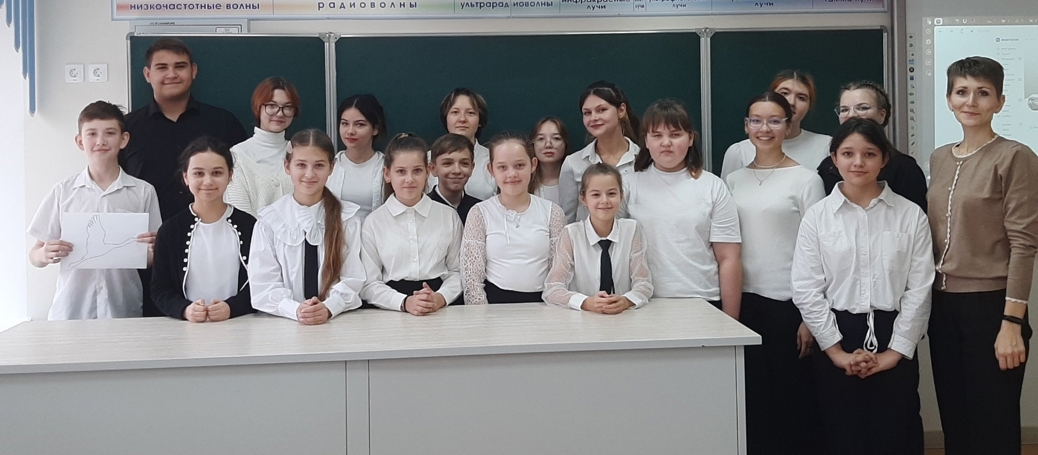
Члены школьного волонтерского центра «Потомки Солнца»
МБОУ «СОШ №2 п. Переволоцкий»

Slide 6
Деятельность ШВЦ

Slide 7
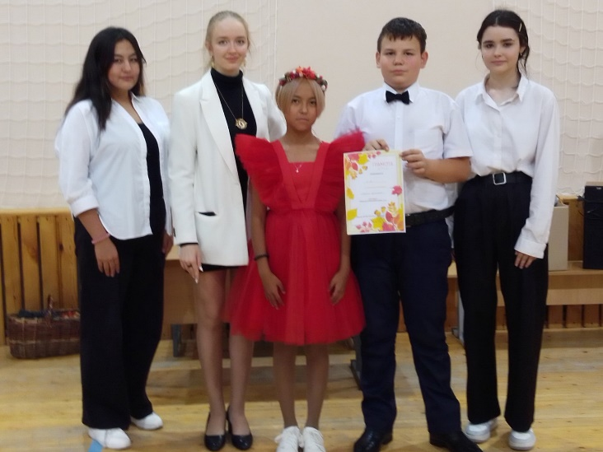
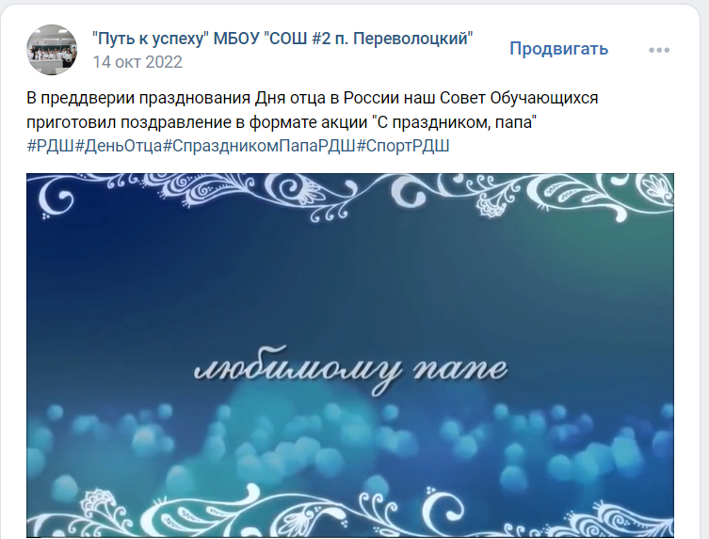
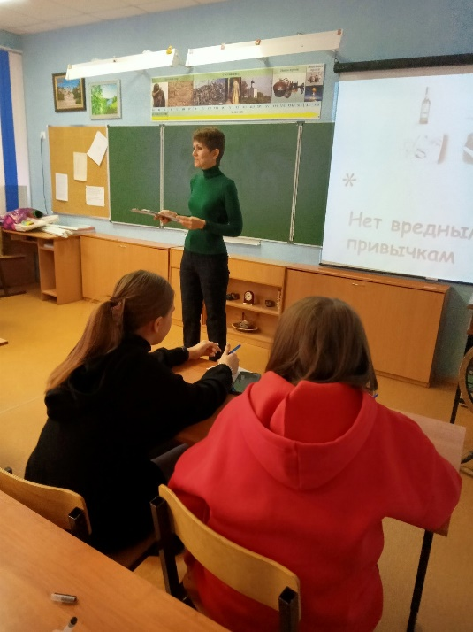
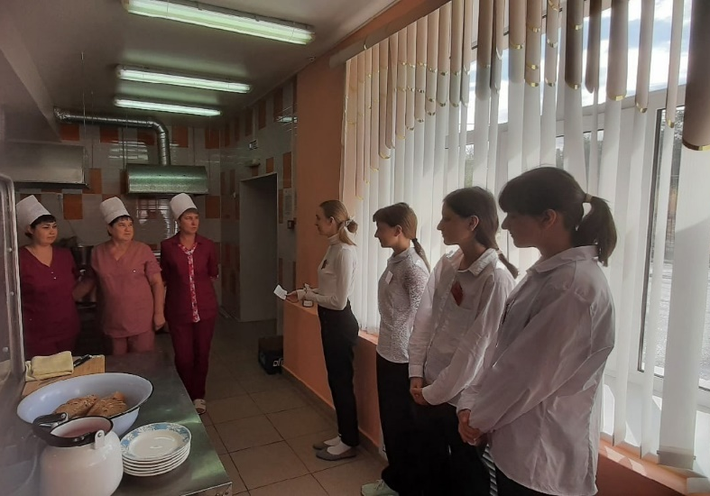
Осенний бал
акция «С праздником, папа"
Всероссийская акция "Спасибо за заботу!"
Профилактическая акция «Скажем «НЕТ!»

Slide 8
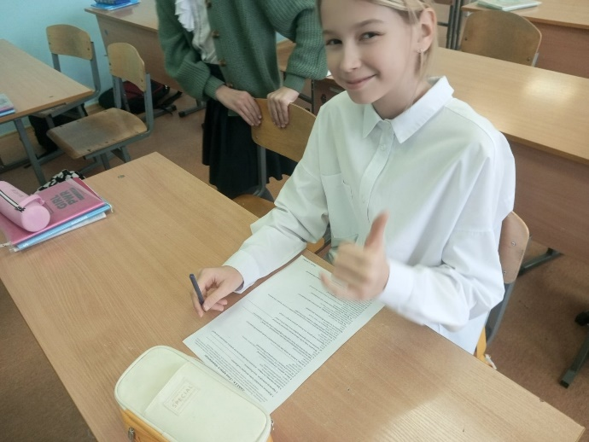
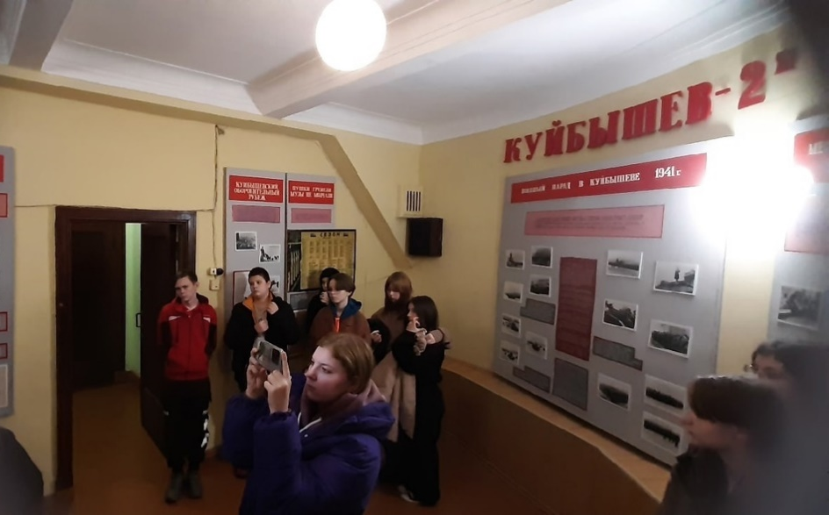
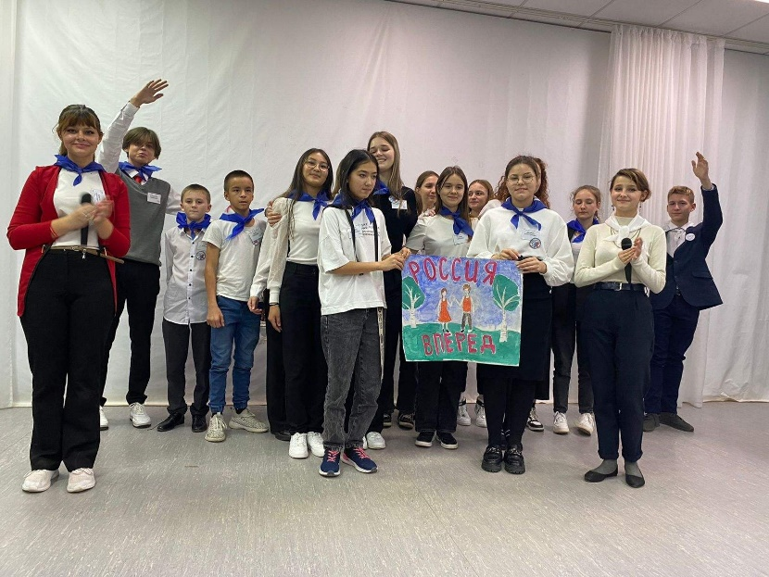
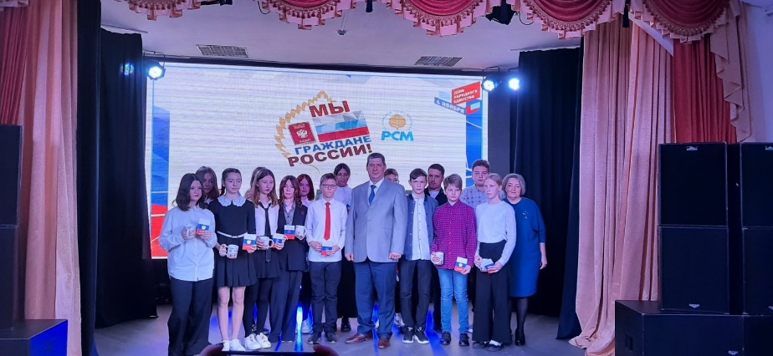
акция "Пост прав ребенка"
Посещение памятных мест
Участие в областной лагерной смене очно-заочной школы "Лидер"
акция "Мы граждане России".

Slide 9
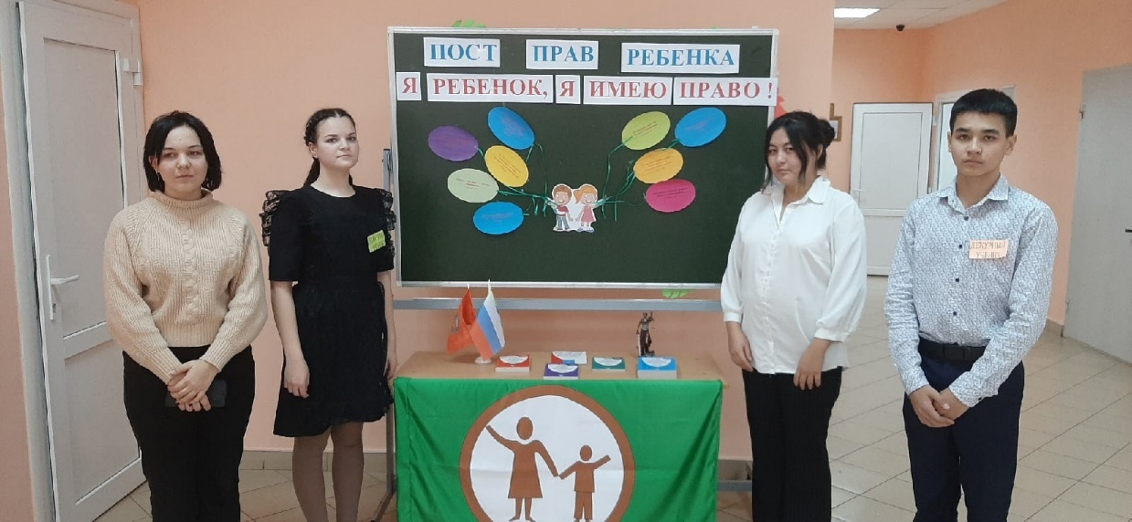
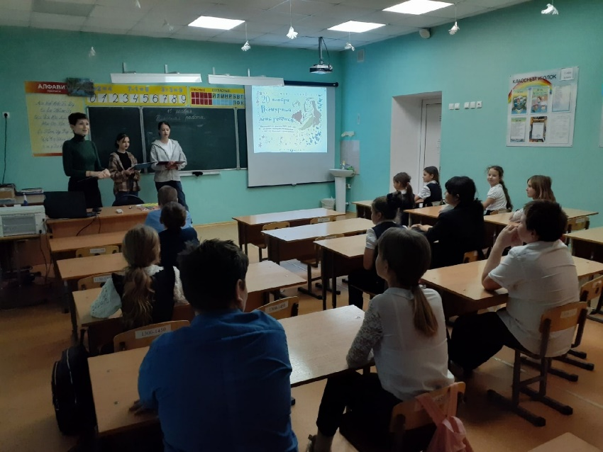
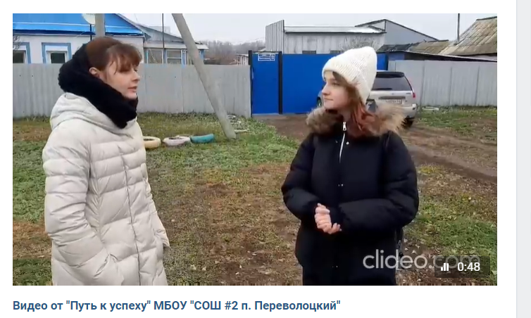
Пост прав
Акция онлайн-флешмоб "Его именем названа моя улица"
Квиз «Мои права и обязанности»

Slide 10
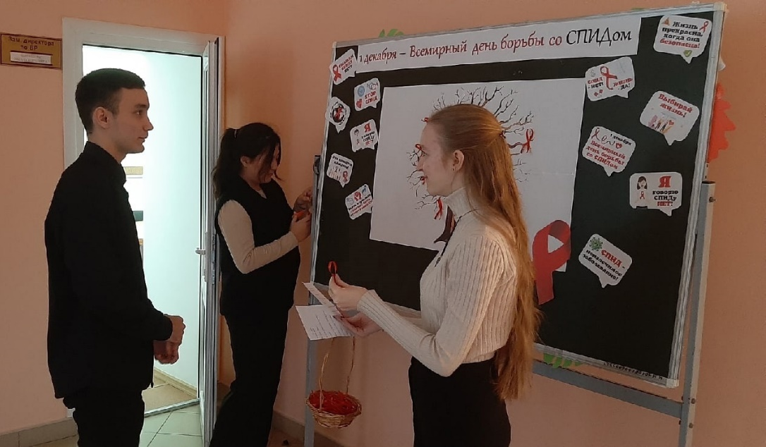
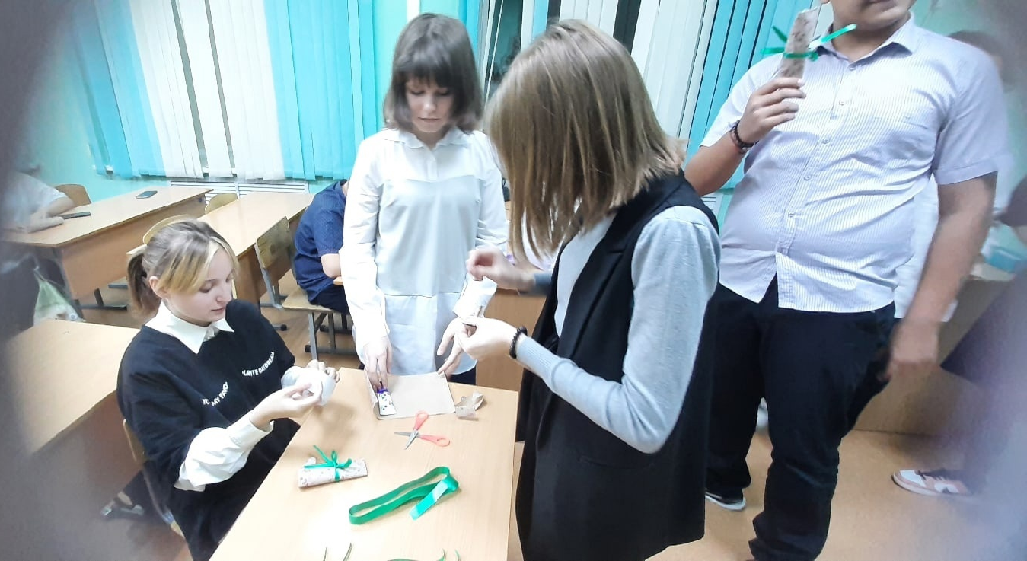
1 Декабря- Всемирному Дню борьбы со СПИДом
Акция «Подарок маме»

Slide 11
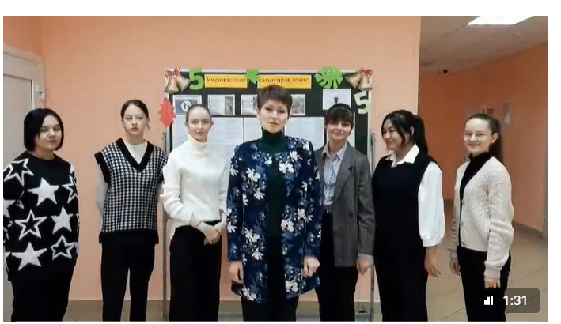
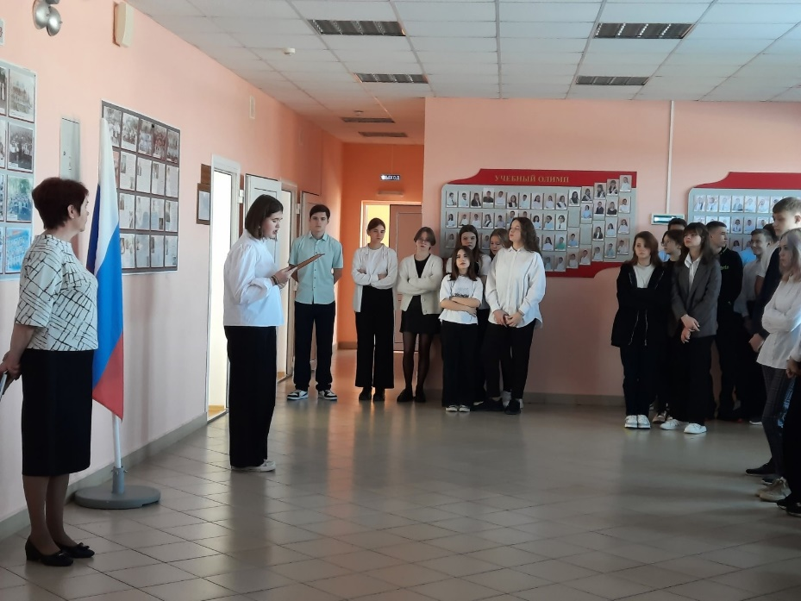
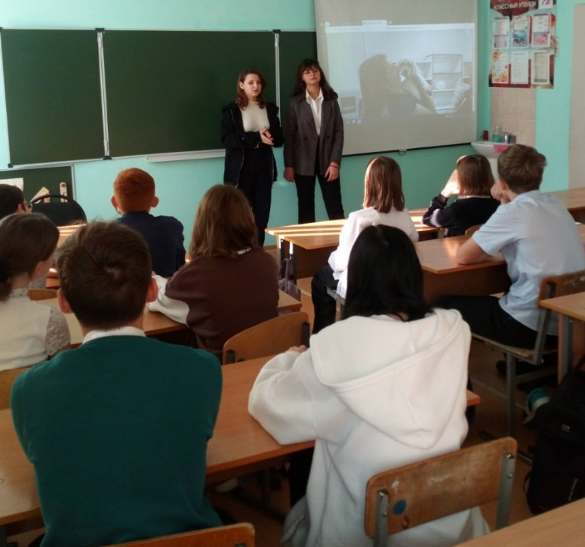
"Территория Успеха"
Школьная линейка ко Дню Неизвестного солдата
Акция «Волонтер- это звучит гордо!»

Slide 12
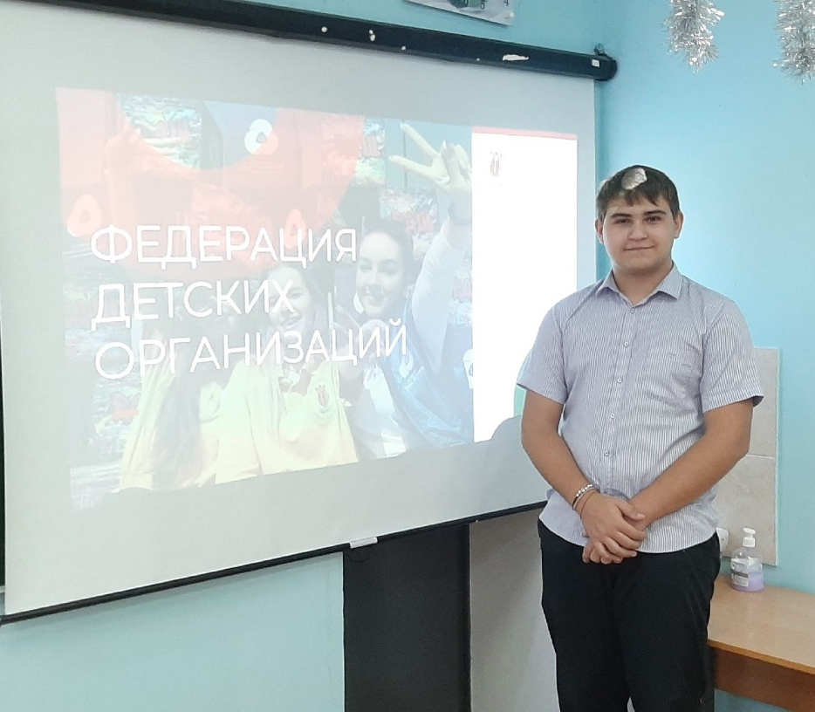
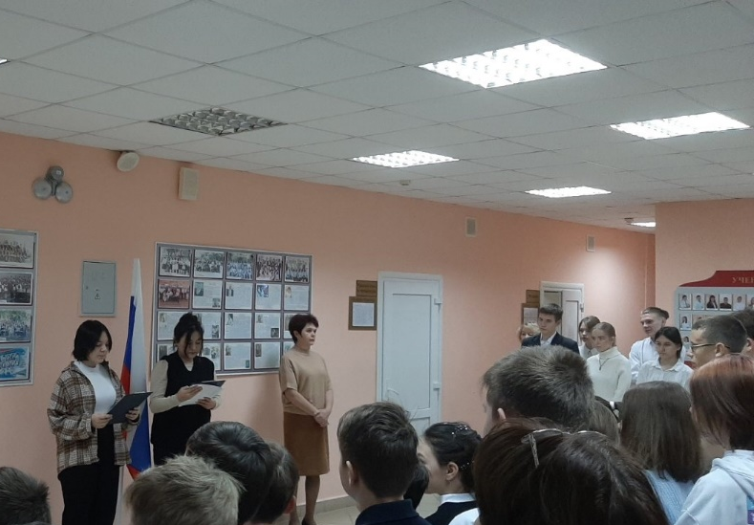
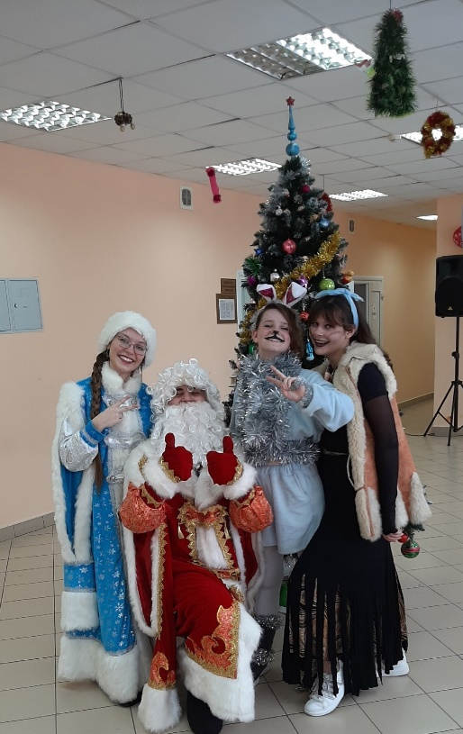
Уроки мужества
Амбассадоры детского общественного движения Оренбуржья»
Новогодние утренники

Slide 13
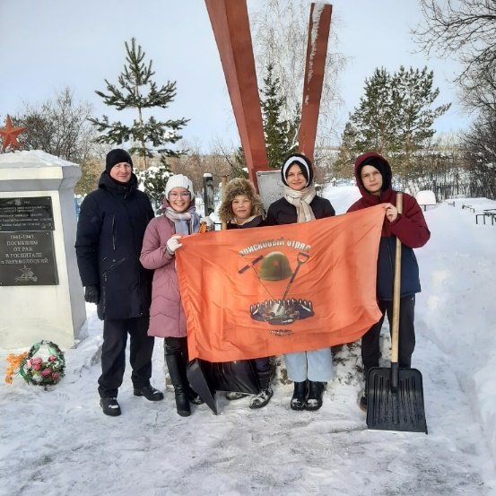
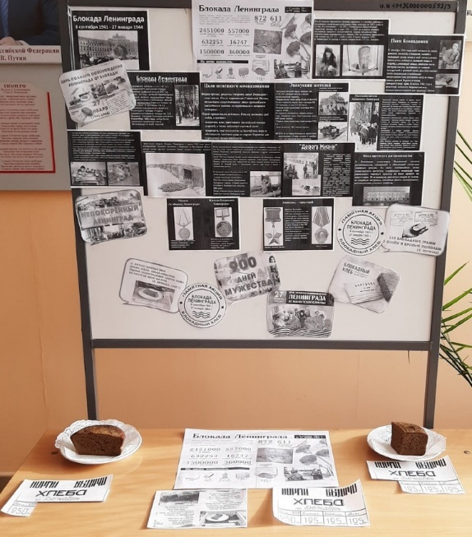
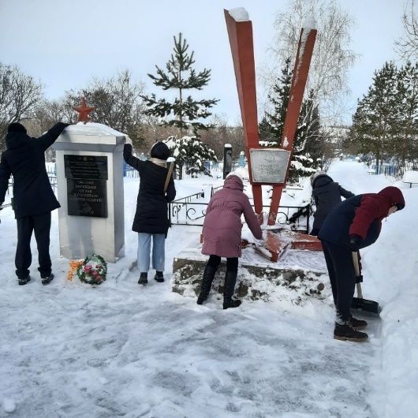
акция «Дорога к обелиску»
Совместная деятельность с п/о «Честь»
Акция «Блокадный хлеб»

Slide 14
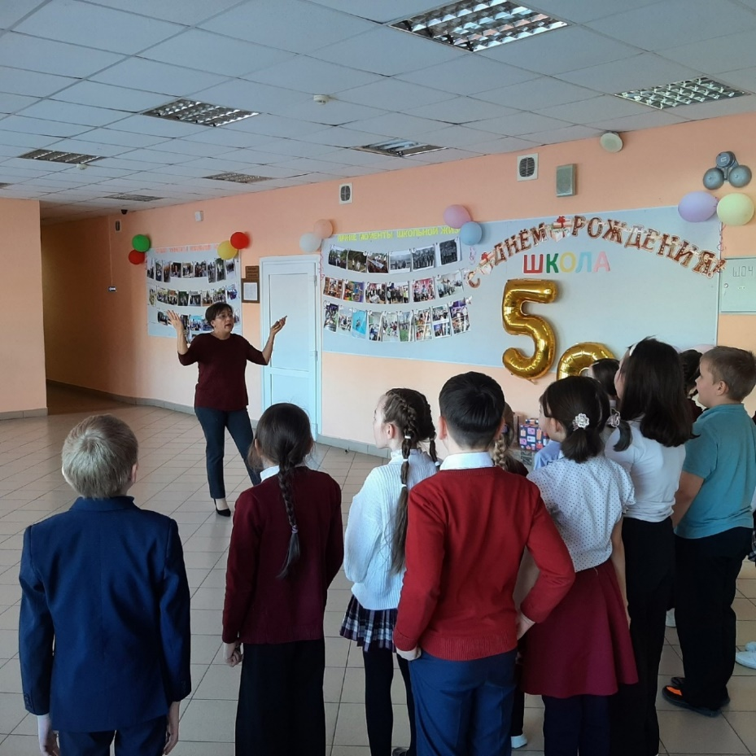
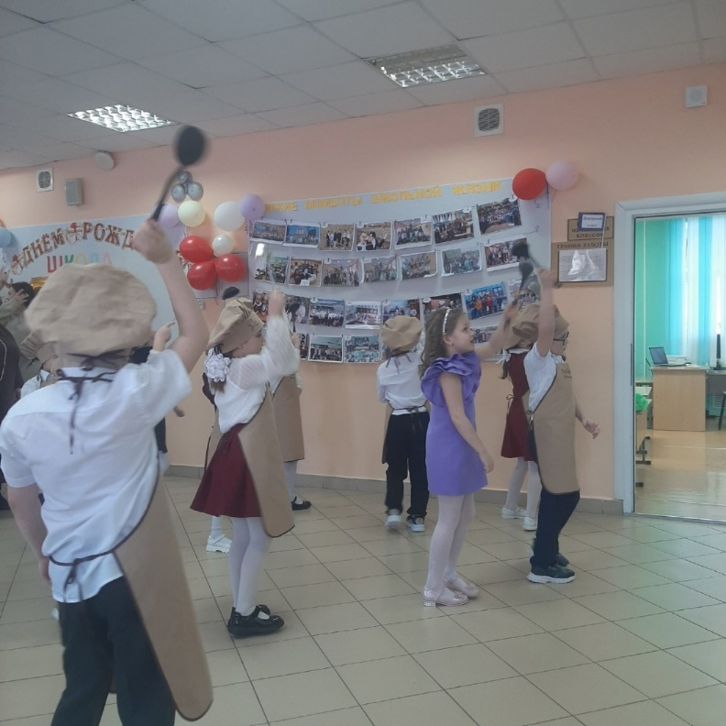
Вечер встречи выпускников

Slide 15

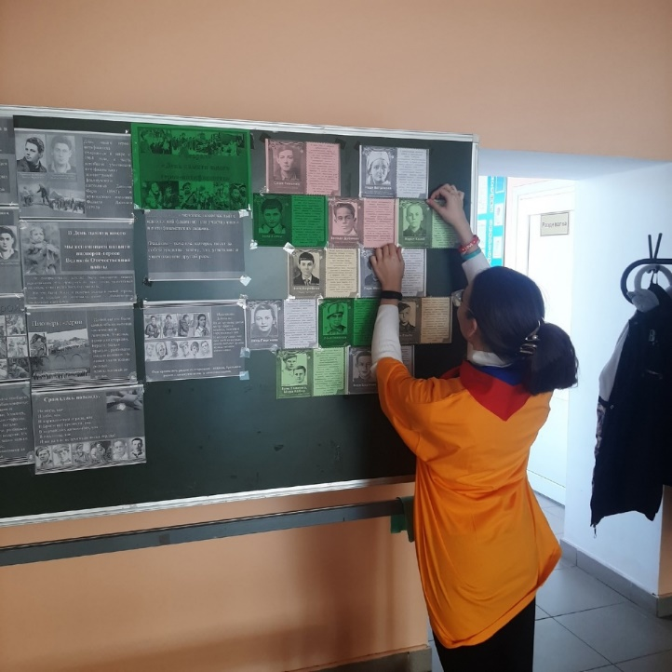
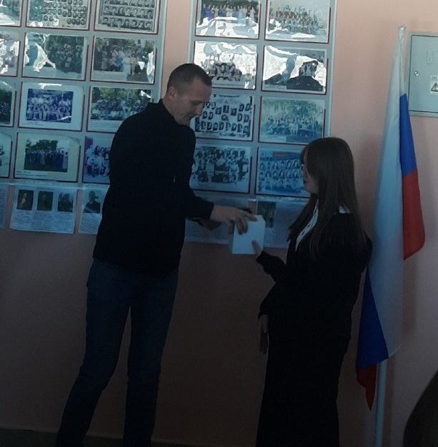
онлайн-викторина «Сталинград. Мы помним»
День юного антифашиста

Slide 16
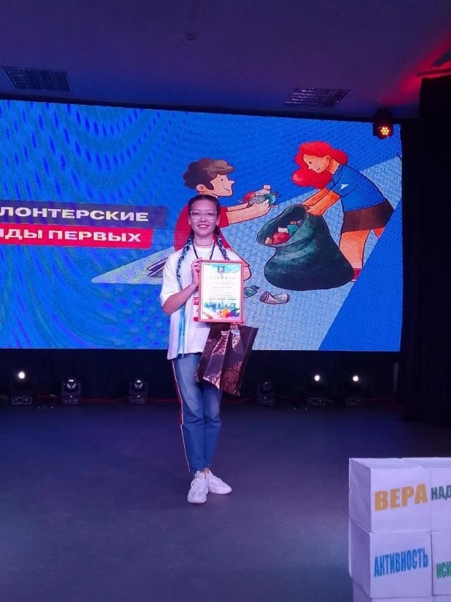
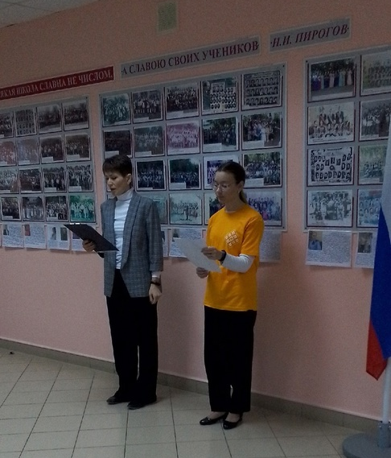
"Ученик года- 2024"
Детство, опаленное войной

Slide 17
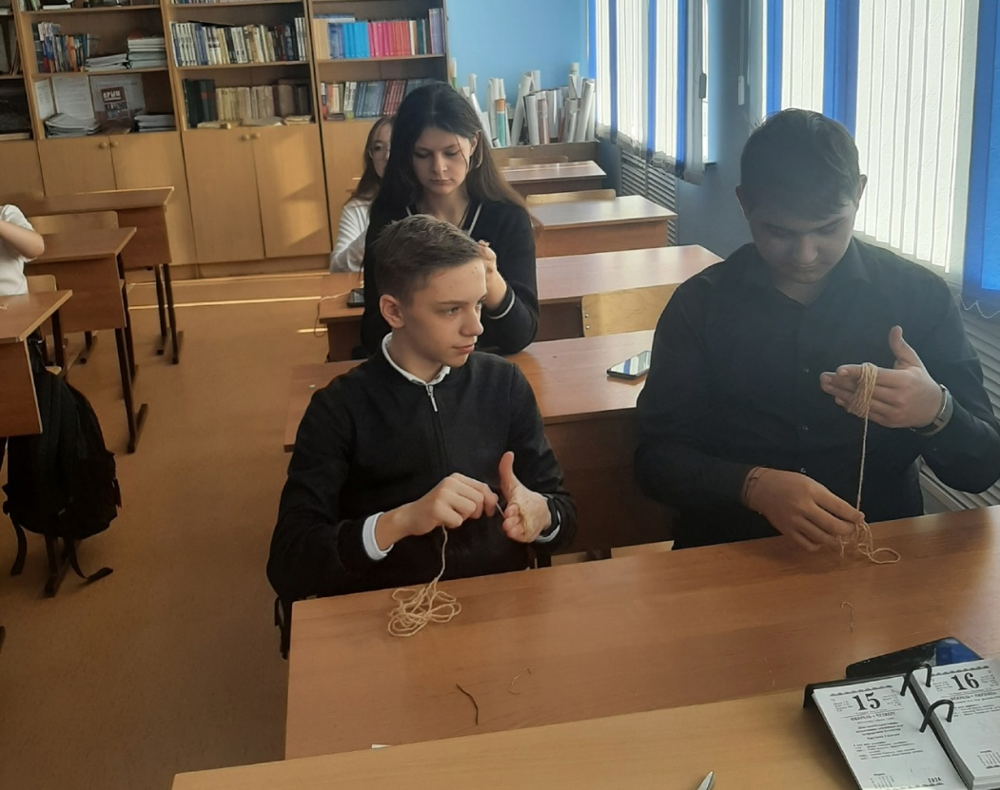
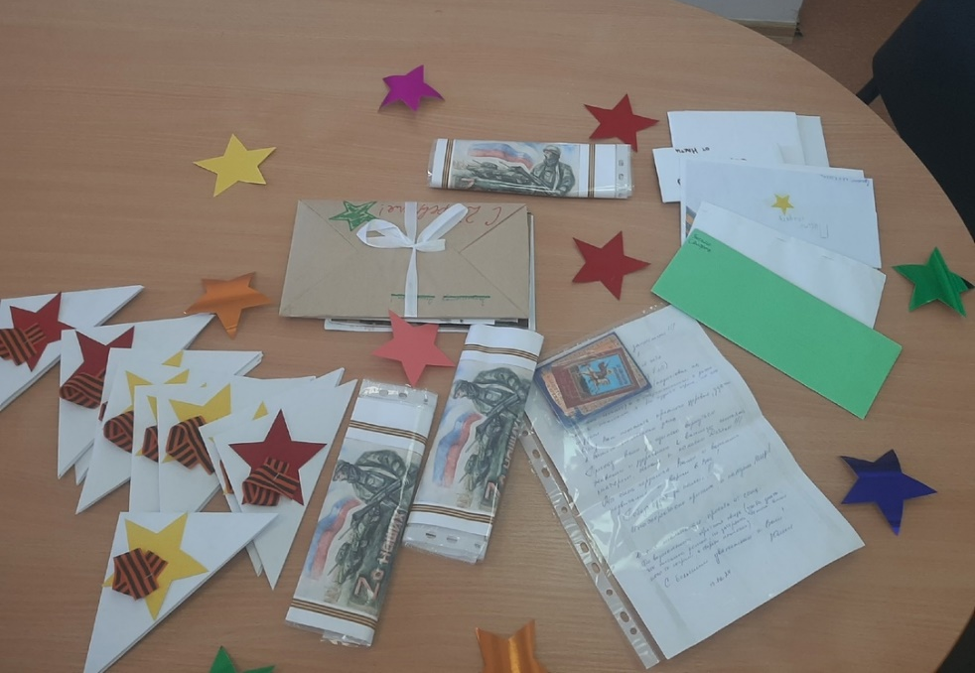
акция "Письмо солдату» мастер-класс по изготовлению оберегов для солдат

Slide 18
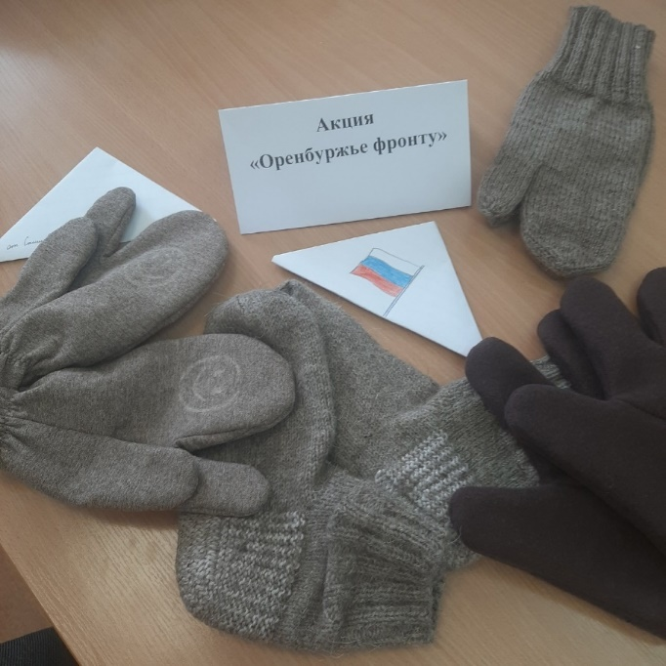

Акция «Оренбуржье – фронту»
XXIV областной слет волонтеров

Slide 19
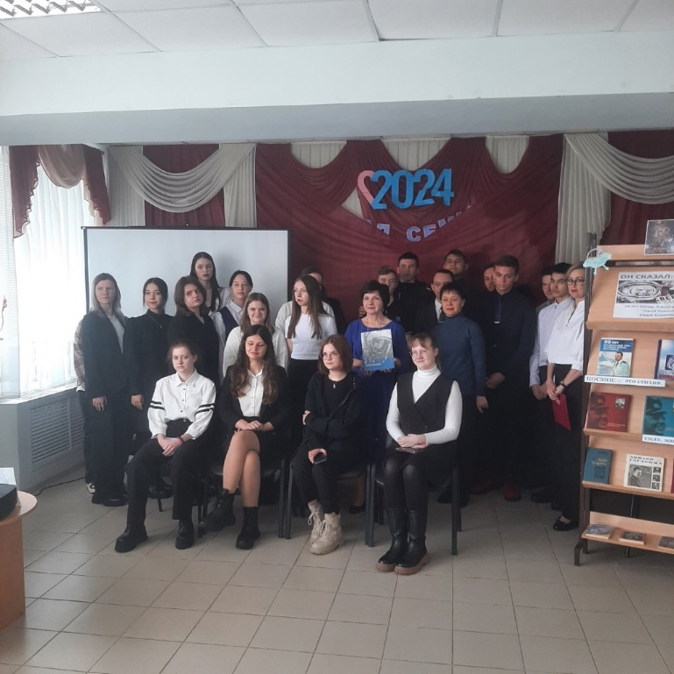
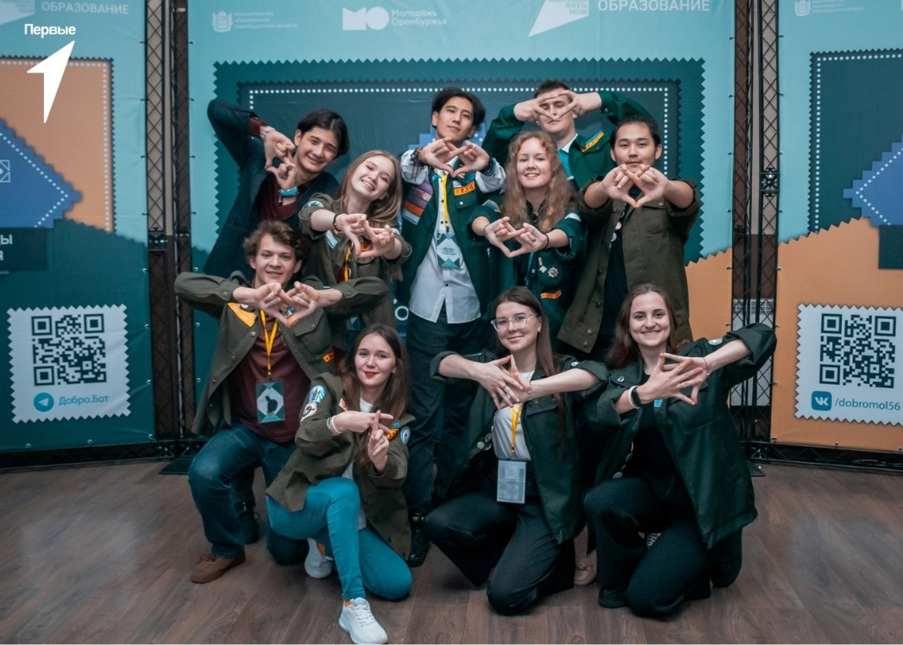
Конкурс команд добровольцев «Лучшие из лучших»
«Первый космонавт России»
Совместная деятельность с районной библиотекой

Slide 20
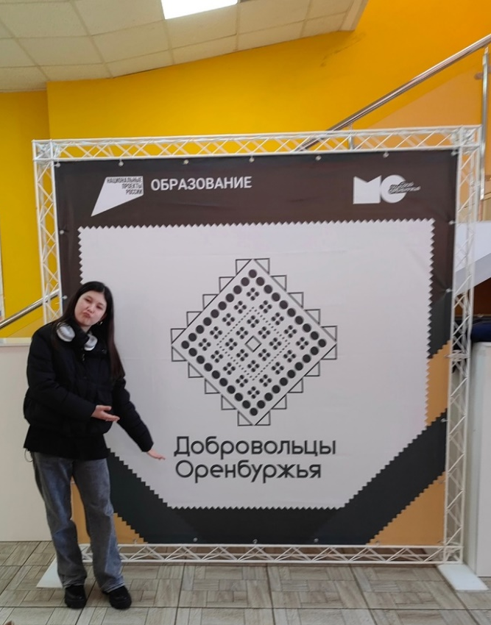
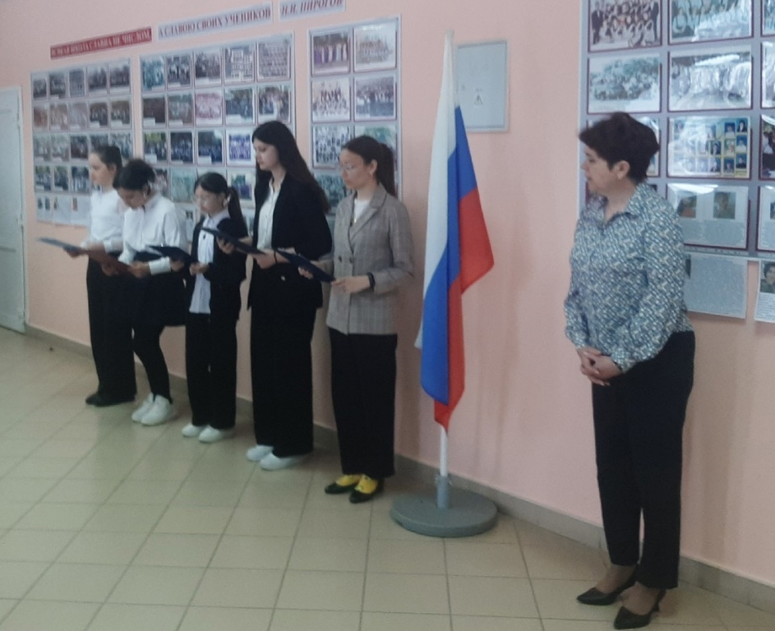
Подготовка добровольцев профилактических программ по принципу "равный обучает равного"
День воссоединения Крыма с Россией

Slide 21
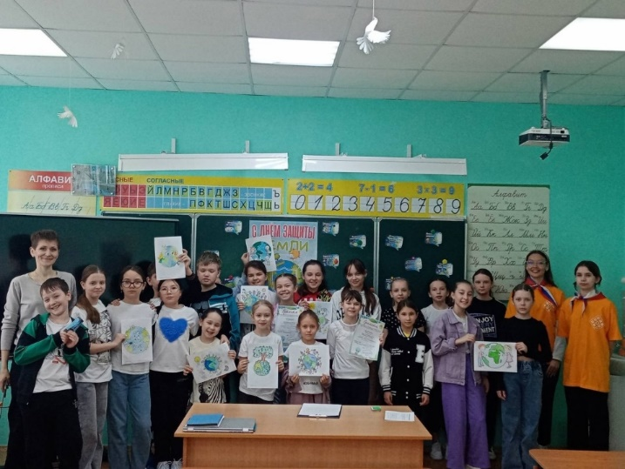
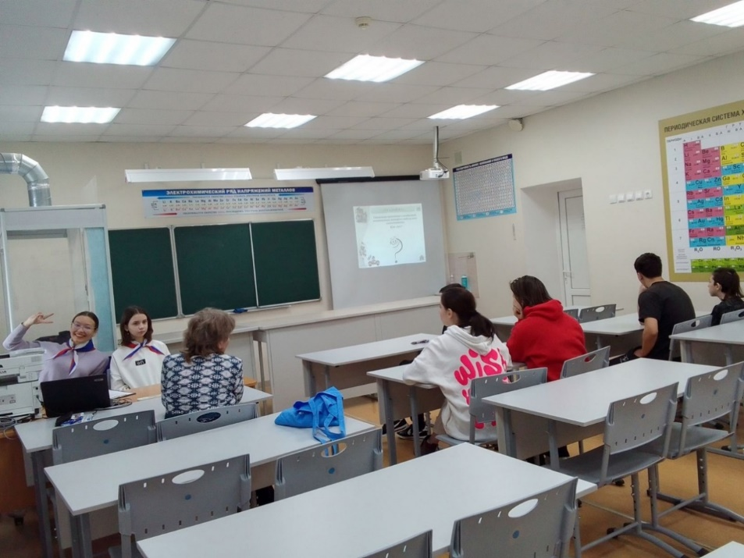
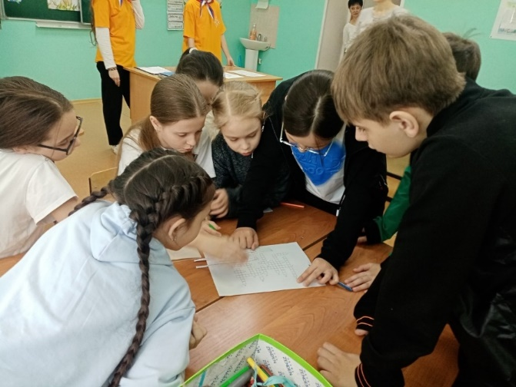
Игровая программа «Смеяться разрешается»
экологическая игра - путешествие ко Дню Защиты Земли"

Slide 22
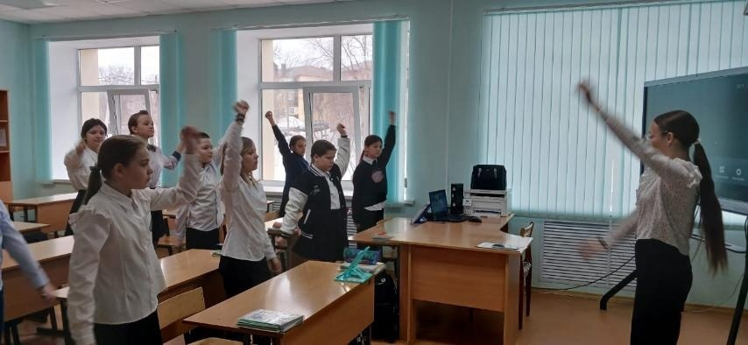
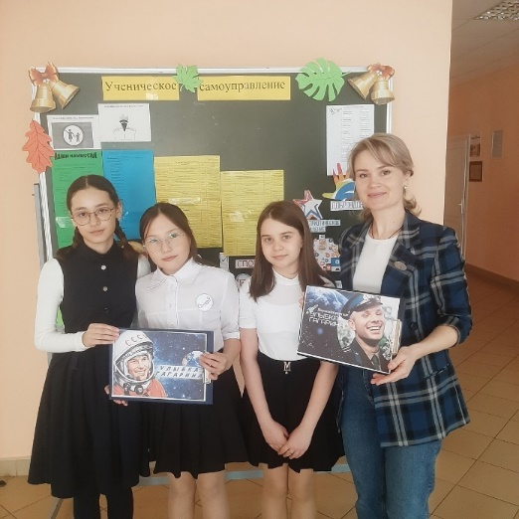
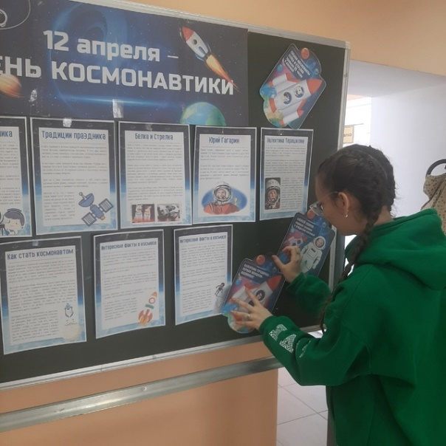

"Неделя здоровья"
Всероссийская акция "Улыбка Гагарина"

Slide 23





Мероприятия ко Дню Победы 9 мая
Школьный лагерь «Богатырь»

Slide 24


Учеба «Школа актива» совместная
деятельность с волонтерским центром «Импульс»
муниципальный этап Чемпионата по первой помощи
Совместная деятельность с «Движением Первых»

Slide 25
Основные направления нашей работы: (наша деятельность)
Регулярные встречи, обсуждения и подготовка к предстоящим мероприятиям, проведением тренингов и семинаров, акций
Участие в районных мероприятиях и областных конкурсах и проектах

Slide 26
Целью волонтерской деятельности является:
- Создание, развитие и поддержка детского волонтерского движения; формирование культуры социальной помощи как важнейшего фактора развития в современном обществе.
Направления деятельности:
-Пропаганда здорового образа жизни.
-Духовно – нравственное воспитание.
- Проведение социально – значимых мероприятий.
-Взаимодействие с общественными организациями, заинтересованными в осуществлении деятельности волонтеров.
Для достижения указанной цели решаются следующие задачи:
- развитие высоких нравственных качеств путём пропаганды идей добровольного труда на благо общества;
- привлечение учащихся к решению социально значимых проектов;
- пропаганда здорового образа жизни, профилактика вредных привычек;
- развитие позитивной мотивации учащихся к ведению ЗОЖ и повышение уровня культуры здоровья участников педагогического процесса;
- воспитание патриотизма, любви к своей земле, к своему народу, к своему прошлому, к своей культуре и истории.

Slide 27
План деятельности
№ п/п | Наименование мероприятия | Дата проведения | Ответственные
1. | Тренировочные (теоретические и практические) занятия с членами школьной волонтерской команды. | в течение года | Зам. директора по ВР волонтёрский отряд
2 | Организация профилактической работы (беседы, классные часы) | в течение года | Зам. директора по ВР Классные руководители волонтёрский отряд
3 | Акция «Добрые дела школе» | в течение года | Зам. директора по ВР Классные руководители волонтёрский отряд
4 | Рейды по школе | в течение года | Зам. директора по ВР Классные руководители волонтёрский отряд
5 | Операция «Забота» (подарки ветеранам) | в течение года | Зам. директора по ВР Классные руководители волонтёрский отряд
6 | Организация и проведение экологических субботников. | в течение года | Зам. директора по ВР Классные руководители волонтёрский отряд
7 | Проведение членами волонтерского отряда тренингов, игр и других интерактивных мероприятий | в течение года | Классные руководители волонтерский отряд
8 | Экологические уроки | в течение года | Зам. директора по ВР. Классные руководители
9 | Неделя безопасности | в течение года | Зам. директора по ВР. Классные руководители
10 | Дню солидарности в борьбе с терроризмом | сентябрь | Зам. директора по ВР. Классные руководители

Slide 28
11 | День пожилых людей. | октябрь | Зам. директора по ВР, кл. руководители, Волонтерский отряд
12 | Акция «Безопасная дорога» | сентябрь-октябрь | Зам. директора по ВР Классные руководители волонтёрский отряд
13 | Всероссийский урок «Экология и энергосбережение» в рамках Всероссийского фестиваля энергосбережения «Вместе ярче» | октябрь | Зам. директора по ВР Классные руководители волонтёрский отряд
14 | Эко-Бум. Сбор макулатуры и пластиковых крышек | Сентябрь- октябрь | Зам. директора по ВР Классные руководители волонтёрский отряд
15 | Всероссийский урок безопасности школьников в сети Интернет | 30 октября | Зам. директора по ВР Классные руководители волонтёрский отряд
16 | Международный день толерантности | Ноябрь | Зам. директора по ВР, кл. руководители, Волонтерский отряд
17 | Акция «СТОП! ВИЧ!» | Декабрь | классные руководители Зам. директора по ВР волонтёрский отряд
18 | Урок мужества «День Героев Отечества» | Декабрь | классные руководители Зам. директора по ВР волонтёрский отряд
19 | Детский референдум | Декабрь | классные руководители Зам. директора по ВР волонтёрский отряд
20 | Акция «Новогодняя сказка» | декабрь | Зам. директора по ВР Классные руководители волонтёрский отряд

Slide 29
21 | Уроки мужества «Блокадный Ленинград», Международный день памяти жертв Холокоста | Январь | Зам. директора по ВР, молодёжный совет Классные руководители Волонтерский отряд
22 | Конкурс «Лидер 21 века» | Январь | классные руководители Зам. директора по ВР волонтёрский отряд
23 | Акция «Подарок ветерану» | Февраль | классные руководители Зам. директора по ВР волонтёрский отряд
24 | День победы в Сталинградской битве, «Вам бессмертные, вам бесстрашные юные пионеры - герои, посвящается…», 15 февраля – День памяти о россиянах, исполнявших служебный долг за пределами Отечества | Февраль | классные руководители Зам. директора по ВР волонтёрский отряд
25 | Всероссийский конкурс кормушек «Поели – полетели» | Февраль | классные руководители Зам. директора по ВР волонтёрский отряд
26 | Профилактическая акция «День белой ромашки» - профилактика туберкулеза | Март | Зам. директора по ВР, кл. руководители
27 | Конкурс «Ученик года | Март | классные руководители Зам. директора по ВР волонтёрский отряд
28 | Международный женский день | Март | классные руководители Зам. директора по ВР волонтёрский отряд
29 | Крымская весна, Всероссийская акция "Голубая лента" | Март | классные руководители Зам. директора по ВР волонтёрский отряд
30 | 11 апреля - Международный день освобождения узников фашистских концлагерей | Апрель | классные руководители Зам. директора по ВР волонтёрский отряд

Slide 30
31 | Классные встречи «Поехали» | Апрель | классные руководители Зам. директора по ВР волонтёрский отряд
32 | Акция «Открытка ветерану», Всероссийской акции «Окна Победы» | Май | Зам. директора по ВР Классные руководители волонтёрский отряд
33 | Акции «Весенняя неделя добра» | Апрель – май | Зам. директора по ВР, молодёжный совет, Волонтерский отряд Классные руководители
34 | Акция «Георгиевская ленточка» | Май | Зам. директора по ВР, кл. руководители, Волонтерский отряд
35 | Акция «Бессмертный полк» | апрель-май | Зам. директора по ВР, молодёжный совет, Волонтерский отряд Классные руководители
36 | Неделя Памяти (подготовка репортажей, стенгазет) | Май | Зам. директора по ВР Классные руководители волонтёрский отряд»
37 | Акция «Подарок ветерану» | май | Зам. директора по ВР Классные руководители волонтёрский отряд
38 | Акция «Каникулы БЕЗопасности» | май | Зам. директора по ВР, кл. руководители, Волонтерский отряд

Slide 31

Информацию о нас можно найти в социальной сети группы Вконтакте-
https://vk.com/public189049804

Slide 32

Информацию о нас можно найти на официальном сайте МБОУ «СОШ №2 п.Переволоцкий»
https://sh2-perevolockij-r56.gosweb.gosuslugi.ru/

Slide 33

Информацию о нас можно найти в госпаблике МБОУ «СОШ №2 п.Переволоцкий»
https://vk.com/club210943951

Slide 34


Зарегистрировались на платформе Добро.ру

Slide 35



Slide 36



Slide 37
Ссылка на страницу на платформе ДОБРО.РУ
https://dobro.ru/dashboard/organizer/10954099/requests

